Slide 1
PIONIR I
Ljubljana • 3. 8. 2020

Slide 2
Prva pomoč
01

Slide 3

PRVA POMOČ - pomen
POMOČ POŠKODOVANI ALI NENADOMA OBOLELI OSEBI
VSAK, KI ZNA
OPREMA, KI JO IMAMO NA VOLJO
DO PRIHODA REŠEVALCEV

Slide 4
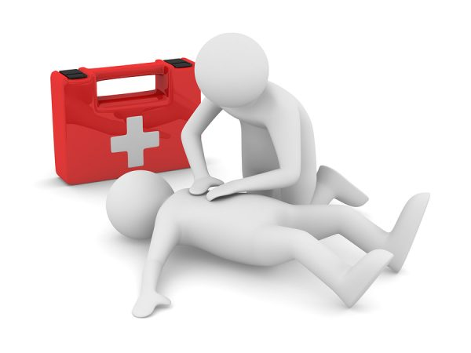
PRVA POMOČ - naloge
POSKRBETI, DA SE ZDRAVJE OBOLELEGA NE POSLABŠA
OHRANITI ŽIVLJENJE
OBVESTITI 112

Slide 5

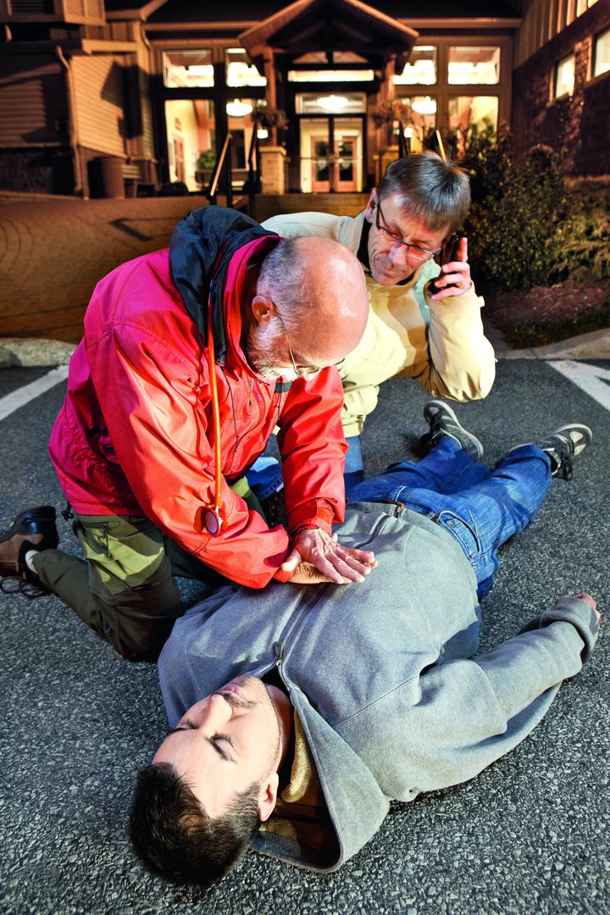
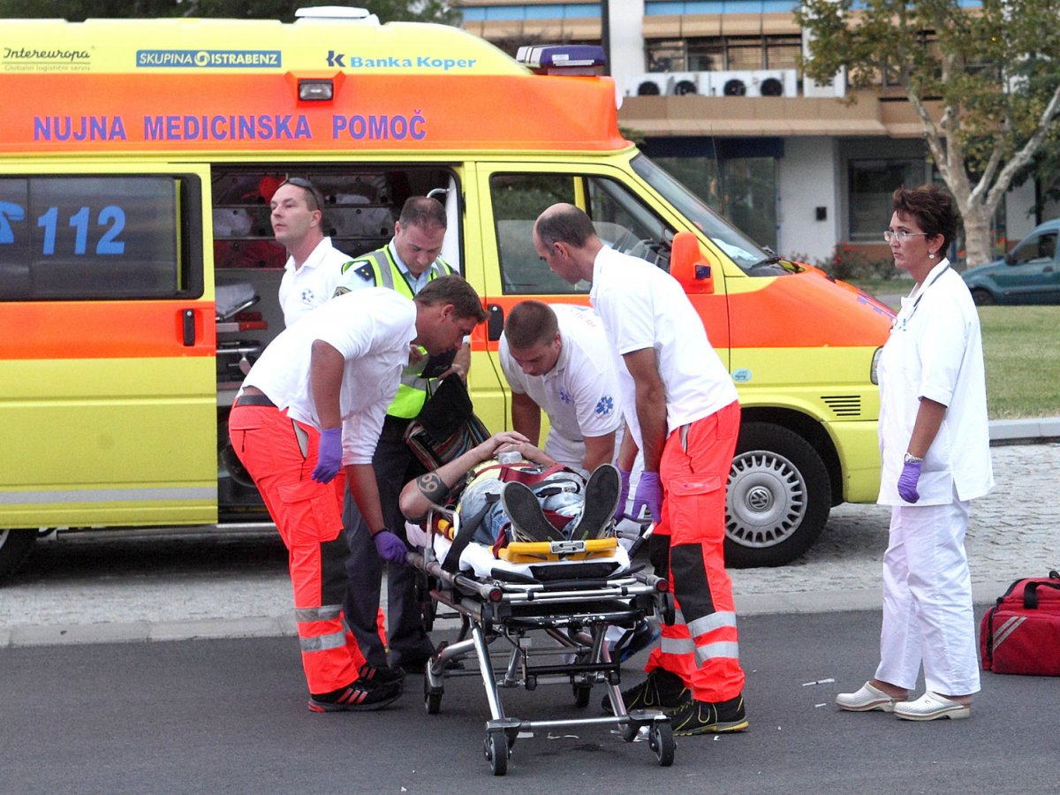
PRVA POMOČ
NUJNA MEDICINSKA POMOČ

Slide 6

KDO KLIČE?
KAJ SE JE ZGODILO?
KJE POTREBUJEMO POMOČ?
KOLIKO OSEB POTREBUJE POMOČ?
V KAKŠNEM STANJU SO POŠKODOVANI?

Slide 7
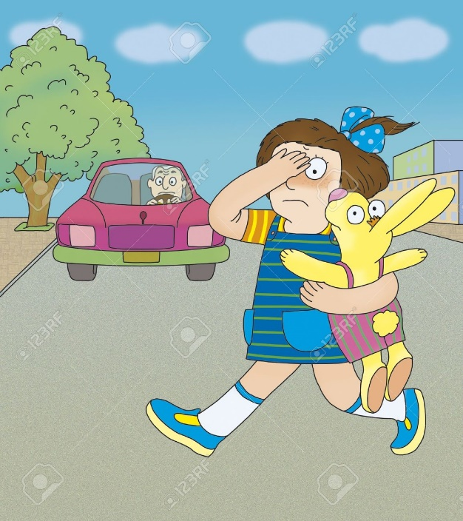
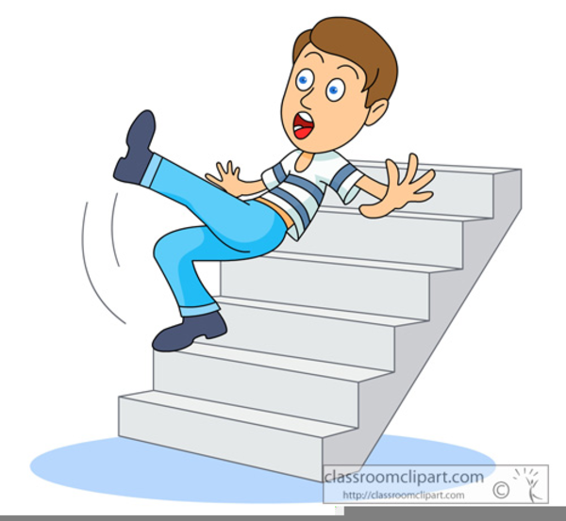

NEVARNOSTI PRI PP
P
NA KAJ MORAMO ŠE PAZITI?

Slide 8
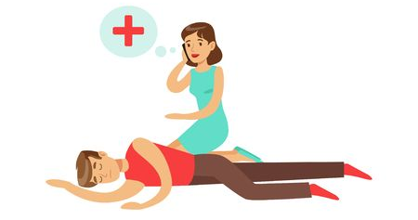
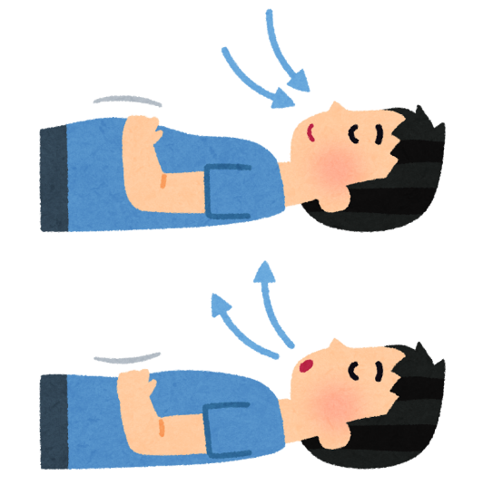
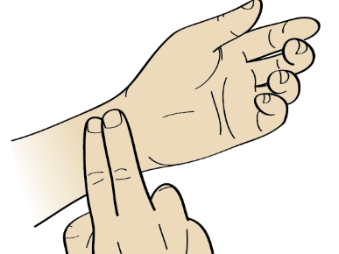

ŽIVLJENJSKE FUNKCIJE (ZNAKI ŽIVLJENJA)
P
ZAVEST
DIHANJE
SRČNI UTRIP

Slide 9
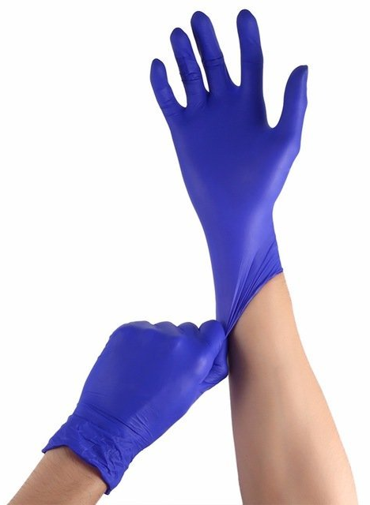
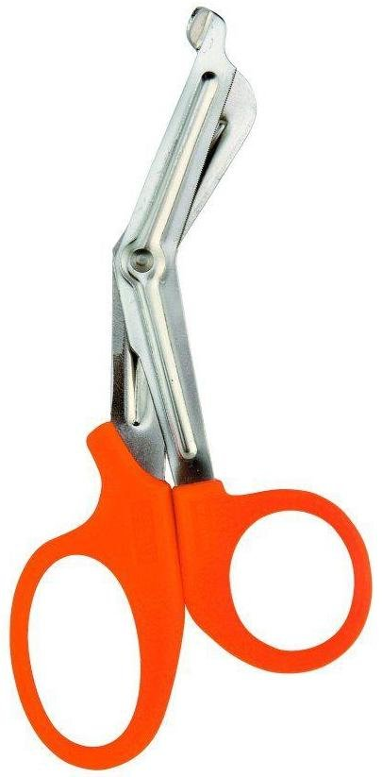
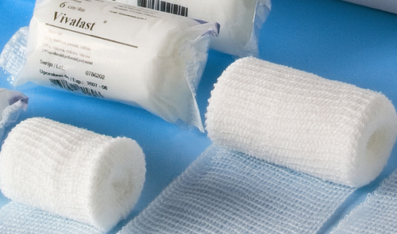

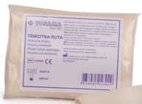
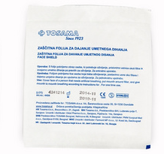
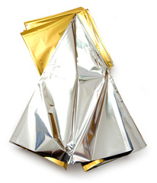
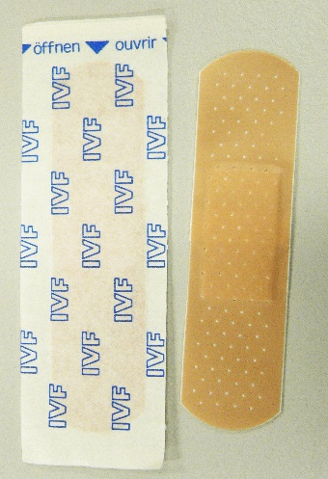
OPREMA PP V AVTU
P

Slide 10
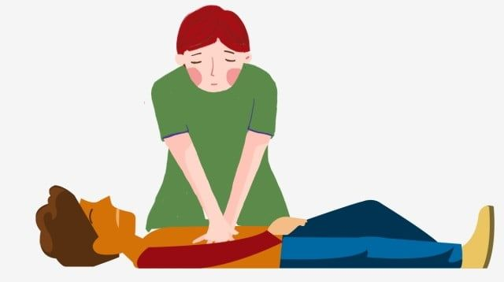
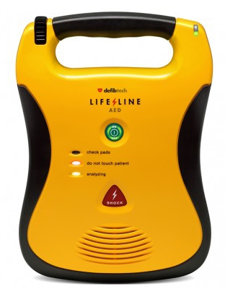

TEMELJNI POSTOPKI OŽIVLJANJA
KO JE OSEBA NEZAVESTNA, SE NE ODZIVA, NE DIHA
AED – NAPRAVA, KI ZAZNA ZASTOJ SRCA. UPORABIMO JO PRI TEMELJNIH POSTOPKIH OŽIVLJANJA.

Slide 11
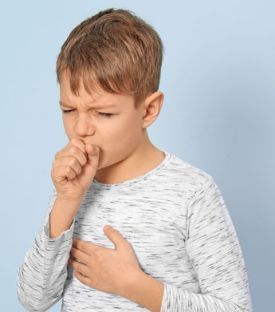
ZAPORA DIHAL
P
LAŽJA ZAPORA
TEŽJA ZAPORA
5X UDAREC PO HRBTU
5X PRITISK NA TREBUH
NEZAVESTNA OSEBA: KLIČEMO 112

Slide 12
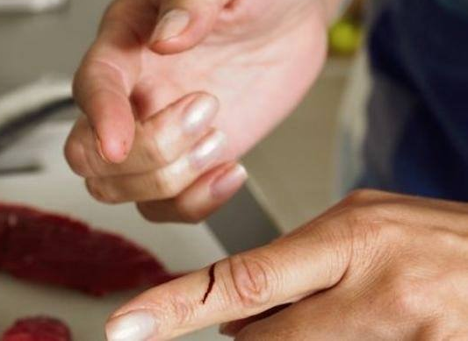
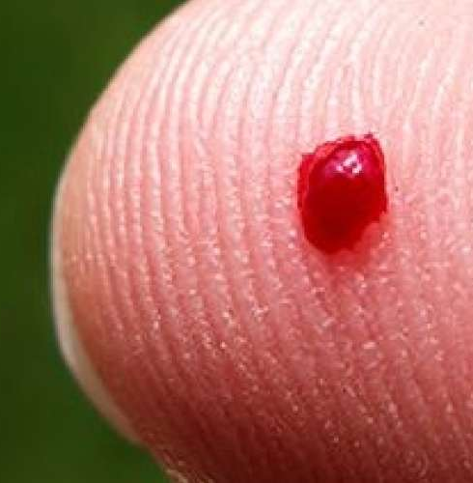
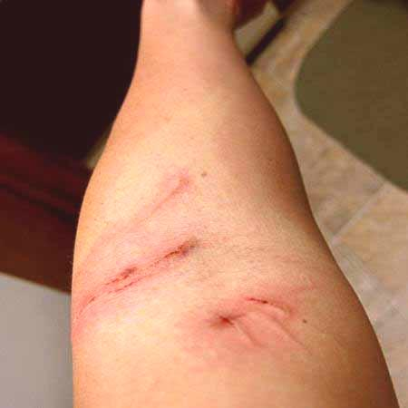
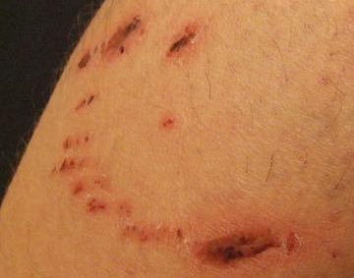
RANE
P
UREZNINA
VBODNINA
PRASKA
UGRIZNINA

Slide 13
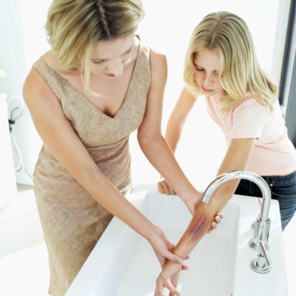
OPEKLINE
P
POŠKODBA, KI NASTANE, KO SE OPEČEMO

